Slide 1

«Чтобы сделать ребенка умным и рассудительным, сделайте его крепким и здоровым: пусть он работает, действует, бегает, кричит, пусть он находится в постоянном движении»
Жан Жак Руссо

Slide 2
Методические рекомендации по оснащению центра физической культуры ДОО
Подготовила: Воспитатель Устимович В.В

Slide 3

Развивающая предметно-пространственная среда ДОУ должна быть:
-содержательно-насыщенной, развивающей;
- трансформируемой;
- полифункциональной;
- вариативной;
- доступной;
- безопасной;
- здоровьесберегающей;
- эстетически-привлекательной.

Slide 4
Задачи:
- развитие двигательного творчества детей; культуры и разнообразия движений;
- знакомство (до занятия) с пособиями и правилами пользования ими, разучивание упражнений и движений, что повышает эффективность предстоящих физкультурных занятий.

Slide 5
Требования к физкультурному центру:
- физкультурный центр можно расположить в раздевалке, групповой или спальной комнате, там, где есть свободная стена, удаленная от окон и дверей, для отбивания мяча от стены, метания, набрасывания колец;
- периодически убирать не востребованное детьми оборудование, и затем вновь вносить;
- в физкультурном центре должны учитываться:
- возрастные и индивидуальные особенности детей;
- состояние здоровья детей;
- интересы детей (мальчики и девочки);
- задачи образовательной программы ДОУ.

Slide 6
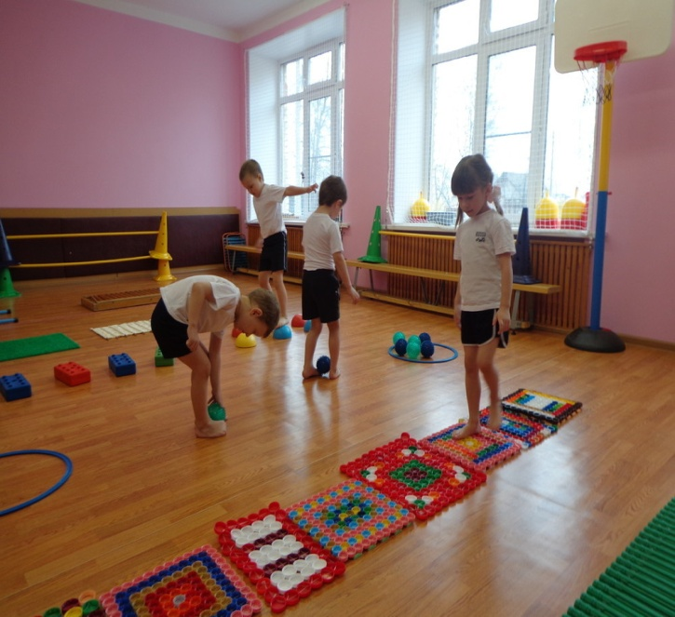
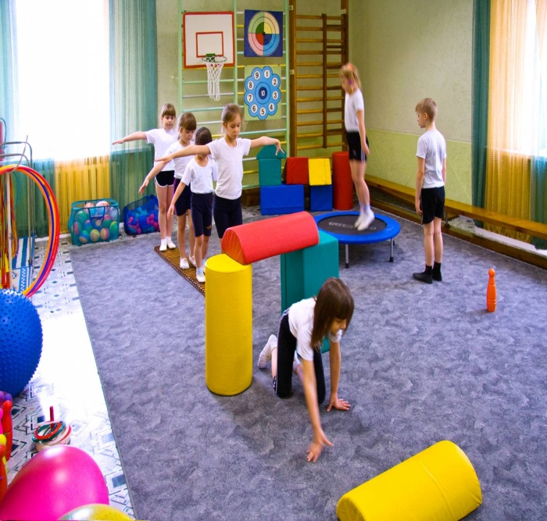
Организация работы в физкультурном центре.

Slide 7

Рекомендации по размещению физкультурного оборудования
в групповом помещении.
Физкультурные пособия важно разместить таким образом, чтобы они способствовали проявлению двигательной активности детей.

Slide 8
Требования к оборудованию и материалам.
-Оборудование, которым пользуются дети, должно по своим размерам соответствовать их возрастным показателям.
-В пользование детям даются только исправные и безопасные предметы.
-Запрещается использование в работе с детьми оборудования и инвентаря, предназначенного для взрослых.
-Все оборудование и инструменты должны быть аккуратно, удобно и рационально размещены, содержаться в чистом, исправном состоянии. Все колющие, режущие предметы должны храниться в недоступном для детей месте.

Slide 9
Примерное содержание физкультурного/спортивного центра

Slide 10
Спасибо за внимание

